Slide 1
LINUX
MSC. Juan Marcelo Gutierrez M.

Slide 2
Brevísima introducción al Linux

Slide 3
GNU/Linux
Es un Sistema Operativo de fuente libre (open source) y gratuito
Kernel: Linux
Herramientas básicas del SO: GNU
Existen muchísimas distribuciones distintas:
Cada una incluye un conjunto de herramientas
Distintas formas de empaquetar los programas
En general compatibles entre sí
Entre las más comunes están Ubuntu, Debian, Scientific Linux CERN, …

Slide 4


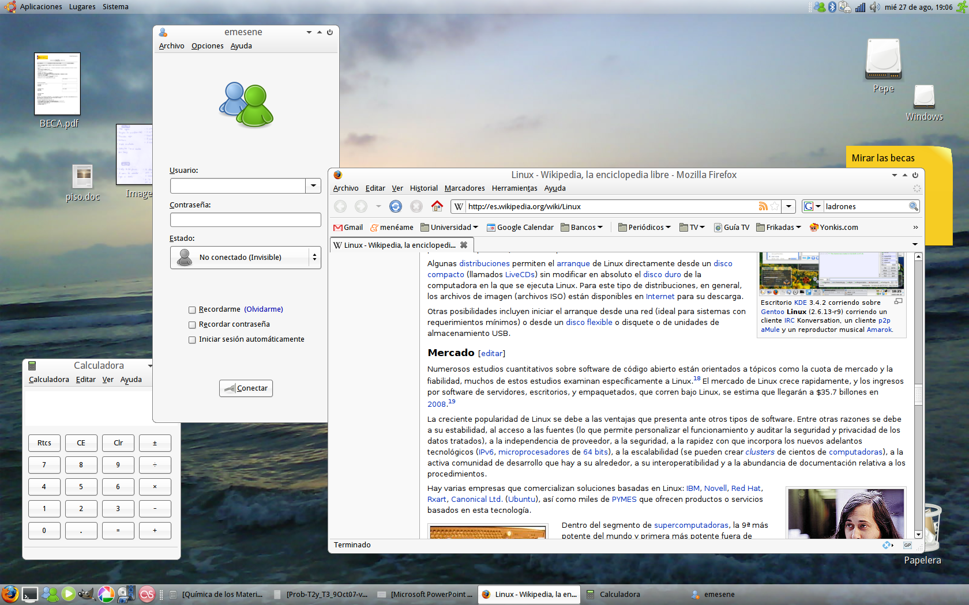
GNU/Linux: Ventanas
Existen dos entornos gráficos principales para Linux: Gnome y KDE
Equivalente al entorno de ventanas de windows
Compatibles entre sí
Cuestión de gustos

Slide 5
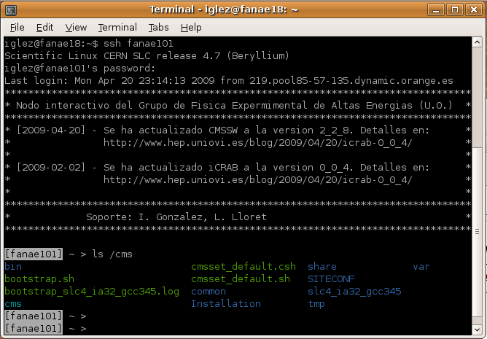
GNU/Linux: La consola
Ventana en la que se teclean los comandos que se quieren ejecutar
Puede ser más difícil de aprender (a veces)
Hay que aprenderse los comandos
Pero es muuuuucho más flexible
No dependes de las opciones que hay en tu GUI
Y sobre todo es muchísimo más eficiente
Al no haber clicks y movimientos de cursors, permite automatizar tareas repetitivas
Gran parte de lo que hacemos es repetitivo
También optimiza la posibilidad de ejecutar tareas en nodos remotos

Slide 6



GNU/Linux
En el entorno científico y en particular en física de partículas Linux es mayoritario
SLC es casi omnipresente en AAEE: http://linux.web.cern.ch/linux/scientific4/
Ubuntu muy adecuada para usarios con poca experiencia: http://www.ubuntu-es.org
Existen aplicaciones que permiten ejecutar Linux dentro de Windows
VMWare:
Emulación completa de Linux
http://www.vwmare.com
Cygwin:
Entorno de aplicaciones Linux portadas a Windows
http://www.cygwin.com/
Portable Ubuntu
Corre Ubuntu desde Windows y es facilmente portable
http://linux.web.cern.ch/linux/scientific4/

Slide 7
Otros conceptos de Linux: Usuarios
Usuarios:
Linux es un sistema multiusuario
Cada usuario posee unos permisos concretos (lectura, escritura, ejecución,…)
El usuario root puede hacer (casi) todo
Grupos:
Cada usuario pertenece a al menos un grupo
Los permisos se pueden regular a nivel de usuario

Slide 8
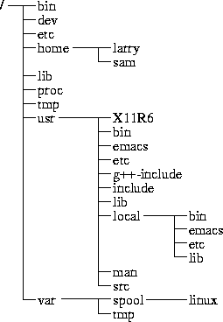
Otros conceptos de Linux: Ficheros
Terminología:
Ficheros = Archivos = Documentos
Directorios = Carpetas
Todos los ficheros pertenecen a algún usuario
Que controla su visibilidad para el resto de usuarios/grupos
Los ficheros se encuentra en algún directorios
Directorios especiales:
. → Dir actual
.. → Dir superior
/ → Directorio raíz
~ → Directorio de usuario
Subdirectorios:
El camino (path) hasta un directorio se construye encadenando los directorios intermedios separados por ‘/’. Ej: /home/larry

Slide 9
Otros conceptos Linux: Comandos
Los comandos se ejecutan teceando su nombre y la tecla enter
Los comandos aceptan opciones y argumentos
Suelen tener las siguientes formas:
$ comando --opcion
$ comando –o
$ comando --opcion=bla
$ comando –o bla

Slide 10
Directorios en Linux
Crear un directorio: $ mkdir nombredir
Borrar un directorio (vacio): $ rmdir nombredir
Moverse a un directorio: $ cd nombredir
Averiguar cual es el directorio actual: $ pwd
Directorio = Carpeta

Slide 11
Ficheros en Linux
Ficheros = Archivos = Documentos
Obtener la lista de los ficheros en el directorio actual: $ ls [directorio|fichero]
Opciones: $ ls -l: Con detalles $ ls -a: Todos (incluidos ocultos) $ ls -t: Ordenar por fecha de modificación $ ls –r: Ordenación inversa
Se pueden combinar las opciones. Ej: $ ls -lrt
Borrar un fichero: $ rm fichero
Renombrar un fichero: $ mv ficheroorig ficherofinal
Cambiar de sitio un fichero: $ mv ficheroorig path/ficherofinal
Copiar un fichero: $ cp dirorigen/ficheroorig dirfinal/ficherofinal
Copiar un directorio: $ cp –r dirorigen dirfinal
Símbolos especiales: ? → Un caracter * → Conjunto de caracteres

Slide 12
Ficheros en Linux - Permisos
Al hacer un listado largo de un fichero (ls –l) o directorio (ls –ld) obtenemos:
-rw-r--r-- 1 user1 group 0 2009-10-23 17:51 fichero.txt
drwxr-xr-x 2 user2 group 4096 2009-10-23 17:52 directorio
Usuario
Grupo
Fecha y hora de la última modificación
al que pertenece
Nombre
Triadas de permisos:
usuario (u)
rwx
r-x
r-x
grupo (g)
-: fichero
d: directorio
l: link (enlace)
x: ejecución
w: escritura
r: lectura
otros (o)
Tamaño del fichero en bytes
(usar ls –h para formatos más legibles)

Slide 13
Otros comandos útiles de Linux
Cambiar los permisos de los ficheros $ chmod [u|g|o|a][+|-][r|w|x] fichero Ej: chmod u+x fichero
Ver el contenido de un fichero $ less fichero
Ayuda sobre un comando $ man comando

Slide 14

Comando chmod: Cambiar permisos
chmod UGO nombre_archivo
U, G, O corresponden a los permisos para el usuario actual (User) el grupo actual (Group) y otros usuarios (Other).
El número que se da corresponde a una combinación en binario de los permisos que se les desea asignar en el siguiente orden:
RWX (Read, Write, Execute)
Por ejemplo si el usuario desea tener todos los permisos, deberá asignarse R=1, W=1 y X=1 (111₂=7), si para el grupo al que está asignado se le quiere dar permisos de R y W pero a los demás sólo de lectura deberá ser G=101₂=5 y O=100₂=4. → 754
bash-2.05$ chmod 754 public_html

Slide 15
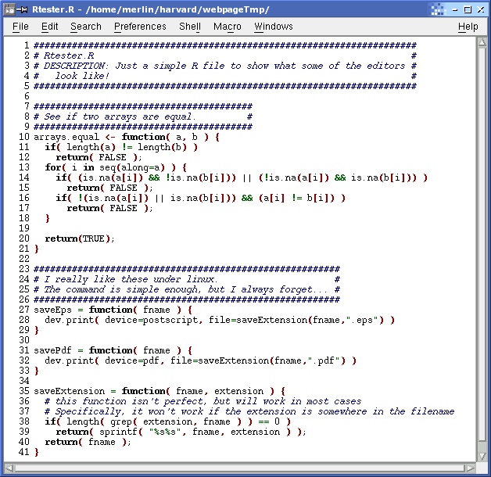
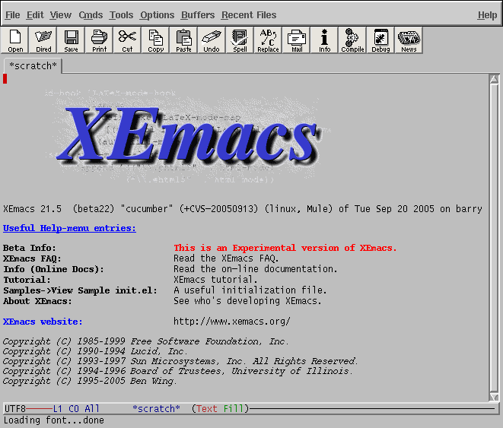
Editores en Linux
Hay muchos distintos
Cada uno con sus ventajas y desventajas
La curva de aprendizaje puede ser muy distinta
Normalmente inversamente proporcional a la velocidad a la que se pueden hacer las cosas
Algunos de los más conocidos:
vi: Editor muy básico de difícil aprendizaje
Funciona en cualquier Linux
nedit: Editor sencillo de aprender y con un montón de funcionalidades
(X)Emacs: Editor no tan sencillo, pero tremendamente configurable y potente

Slide 16
Resumen de comandos básicos en Linux
-- Ficheros --
Obtener listado: ls [directorio|fichero] -l: Con detalles -a: Todos (incluidos ocultos) -rt: Ordenar por antiguedad
Borrar: rm fichero
Mover/Renombrar: mv ficheroorig ficherofinal
Símbolos especiales: ? → Un caracter * → Conjunto de caracteres
-- Directorios --
Crear: mkdir nombredir
Borrar: rmdir nombredir
Cambiar: cd nombredir
Dir actual: pwd
Directorios especiales: . → Dir actual .. -> Dir superior
Copiar: cp dirorigen/ficheroorig dirfinal/ficherofinal cp –r dirorigen dirfinal

Slide 17
ls -m ← listar archivos separados por comas.
ls –x ← Muestra archivos y directorios ordenados por columnas antes que por filas
ls –F ← muesra una diagonal en donde hay directorios después del nombre, un * si el archivo es ejecutable.
ls –a ← muestra todos los archivos
ls –l ← muestra en formato largo (muestra permisos, número de ligas, usuario propietario, grupo al que pertenece, tamaño del archivo, hora de última modificación, nombre del archivo).
ls –R ← Busca recursivamente en subdirectorios.
ls –t ← los ordena por fecha de última modificación
Se pueden usar combinaciones de los mismos, por ejemplo ls –al, ls –alF,

Slide 18
Más comandos Linux
Ver qué hay en un fichero less fichero
Ayuda sobre comandos: man comando
Ejecutar un programa: dir/programa
Ejecutar un script: source script
-- Compilador/Linkador C++ --
Comando: g++
Opciones: --help: -o: fichero de salida -c: No linkar
Ejemplo: g++ –c –o fichero.o fichero.C

Slide 19
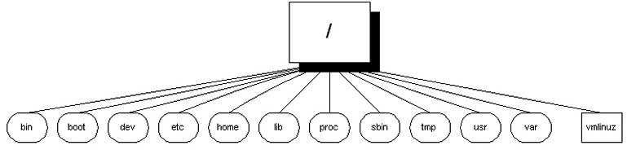
Sistema de ficheros
Arbol de directorios
El árbol de directorios de UNIX tiene una estructura bastante rígida, que hace fácil la búsqueda de ficheros de configuración, ayuda, etc. cuando hace falta.

Slide 20
Directorio /bin
/bin: Abreviación de la palabra binaries (del ingles ejecutables). Aquí se guardan muchos de los programas básicos y esenciales para el funcionamiento del sistema como los comandos ls, cp, etc.
Directorio /boot
/boot: En este directorio se encuentran los ficheros del núcleo del sistema, los que ejecuta al arrancar.

Slide 21
Directorio /dev
/dev: Viene del ingles device (dispositivo). Este directorio contiene ficheros que representan los dispositivos del sistema. Estos ficheros son fundamentales para que el sistema funcione correctamente.
Directorio /etc
/etc: Aquí se encuentran ficheros relativos a la configuración local del sistema, y de los programas, por ejemplo: /etc/passwd guarda información de cada uno de los usuarios

Slide 22
Directorio /home
/home: De este directorio cuelgan los los directorios de inicio (home directory) de los usuarios “normales” (todos excepto el root y las cuentas que no pertenecen a un usuario real).
Directorio /lib
/lib: En este directorio se encuentran las bibliotecas del sistema, ya sean bibliotecas de funciones, de imágenes, sonidos, iconos, etc..

Slide 23
Directorio /man
/man: Aquí se encuentran la mayoría de las paginas del manual de cada prograam. Para acceder a los manuales se utiliza el comando man seguido del nombre del programa. Otras veces están en /usr/man o /usr/local/man.
Directorio /mnt
/mnt: Generalmente de este directorio cuelgan los ficheros de los dispositivos “montados” en el sistema, es decir, ficheros que son accesibles desde el sistema en ese momento.

Slide 24
Directorio /proc
/proc: En este directorio se encuentran ficheros virtuales, que no existen realmente. Al intentar verlos obtendremos información acerca del sistema. Cada proceso en ejecución tiene asociado un directorio.
Directorio /root
/root: Este es el directorio home del usuario root, tradicionalmente el administrador del sistemas. Recibe este nombre por ser el propietario del directorio / (directorio raíz o root directory en ingles).

Slide 25
Directorio /sbin
/sbin: Aquí, al igual que en /bin se guardan muchos programas pero estos solo son usados por el administrador del sistema, por ejemplo: el comando exit, el comando halt, el comando reboot, etc.
Directorio /tmp
/tmp: En el directorio /tmp se guardan archivos de carácter temporal, es decir, si un programa necesita mantener cierta información guardada, pero que no será necesaria en otro momento, la guardara en el directorio /tmp.

Slide 26
Directorio /usr
/usr: En /usr están la mayoría de los programas, las bibliotecas de funciones, las fuentes del kernel, etc.. De /usr cuelgan otros directorios lib y bin, que tienen las bibliotecas y los ejecutables que utilizan normalmente los usuarios, pero que no son imprescindibles para el sistema, como awk, diff, grep,
Directorio /var
/var: Este directorio guarda los ficheros “variables”, como los ficheros donde se guardan los errores, los logs del sistema, los directorios del SPOOL de la impresora (el buffer de la impresora por decirlo de algún modo).

Slide 27
Iniciando Linux
Para iniciar Linux:
Primero, el sistema pide el login, posteriormente el password (no se ve cuando se teclea) por ejemplo:
login as: sanson
sanson@ndikandi.utm.mx's password: _
Lo primero que hay que ver es el contenido del sistema, para ello se puede usar el comando ls.
Ejemplo:
bash-2.05$ ls
Enviados dead.letter numeros.o
. . .
Papelera impo.java Pospuestos
Otra opción es
bash-2.05$ ls -al
drwxr-xr-x 8 merg computo 1024 Nov 3 05:27 .
drwxr-xr-x 379 root root 6656 Nov 4 05:53 ..
-rwx--x--x 1 merg computo 1783 Oct 30 2002 .addressbook
-rwx--x--x 1 merg computo 2456 Oct 30 2002 .addressbook.lu
-rwx--x--x 1 merg computo 6030 Nov 5 05:24 .bash_history
-rwx--x--x 1 merg computo 1328 Sep 1 2002 .cshrc

Slide 28
Comando mkdir: Crear directorios
mkdir nombre_directorio
Ejemplo:
bash-2.05$ mkdir public_html
Comando pwd: mostrar ruta del directorio de trabajo actual
pwd
bash-2.05$ pwd
/export/home/usuarios/merg
Comando cd: cambiar de directorio de trabajo
cd .. ← Un nivel inferior
cd ~ ← Cambiarse al directorio personal
cd ~/public_html/ ← Se cambia a public_html que está en el directorio personal
cd public_html ← Se cambia al directorio public_html que está un nivel arriba de donde se está actualmente
cd /usr/bin ← Se mueve a la raíz de ahí ingresa al directorio usr y de ahí al directorio bin

Slide 29
Comando find: Búsqueda de archivos.
bash-2.05$ find /usr/bin -name ‘perl’ -print
/usr/bin/perl
Buscar en el directorio /usr/bin/ el comando de nombre perl y mostrarlo en pantalla
bash-2.05$ find /usr/bin -name 'pro*' -print
/usr/bin/profiles
/usr/bin/projects
/usr/bin/prodreg

Slide 30
Cat ← Muestra el contenido de un archivo de texto
n para mostrar el número de línea
bash-2.05$ cat -n HelloWorld.java
1 public class HelloWorld {
2
3 public static void main(String[] args) {
4 java.lang.System.out.println("Hello World!");
5 }
6
7 }
Es posible usar el comando cat para mostrar el contenido de más de un archivo al mismo tiempo:
cat hola.txt texto2.txt texto3.txt *.c
Se puede ejecutar el comando cat, pero enviar la salida a un archivo:
cat HelloWorld.java > ejemplo.txt ← Genera un nuevo archivo
cat HelloWorld.java >> ejemplo.txt ← Agrega al final del archivo especificado

Slide 31
Comando more: igual que el anterior, muestra el archivo, pero por páginas.
Con enter avanza línea a línea, espacio para avanzar página por página
Ejemplo:
more archivolargo.txt
Comando less: igual que more, pero permite usar el cursor (flechas) para navegar en el archivo.
Movimiento ← flechas
Para salir escribir ← :q
M ← muestra en que línea se encuentra
Ejemplo
less archivolargo.txt
Comando wc: Cuenta cuantas líneas, palabras y caracteres hay en un archivo.

Slide 32
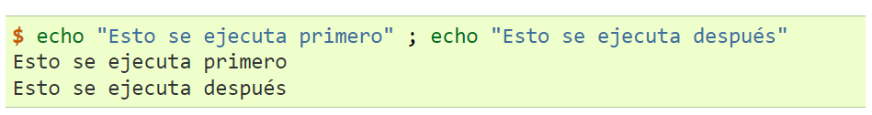

Concatenación de órdenes
Aunque lo habitual es escribir una orden en cada línea, en ocasiones resulta conveniente incluir más de una. El modo más sencillo de llevar a cabo esta concatenación de órdenes es mediante el carácter de punto y coma (;):
Es posible también que se quiera hacer lo contrario, esto es, escribir en dos líneas un mismo comando porque este, por ejemplo, sea demasiado largo. En ese caso, lo que se hace es escapar el cambio de línea:

Slide 33
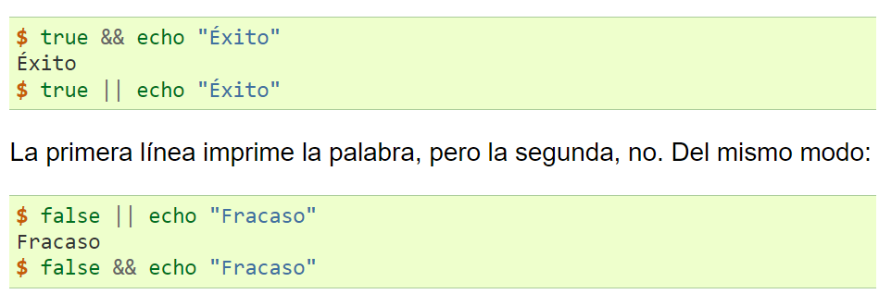
Otro modo de concatenar órdenes es mediante los operadores && (and lógico) y || (o lógico). El primer operador ejecutará la segunda orden sólo si la primera tuvo éxito, mientras que el segundo la ejecutará sólo si no la tuvo.

Slide 34
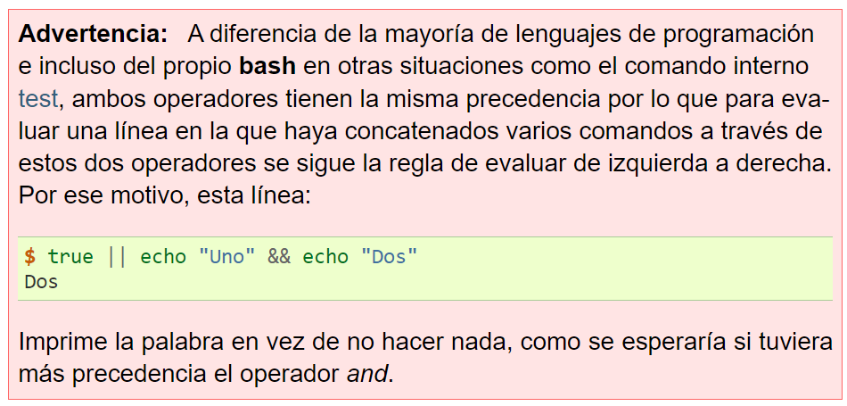

Slide 35
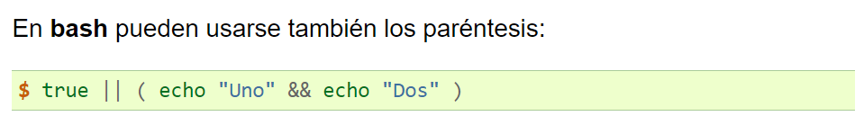
Y dado que existe una regla general para saber el orden en que se realizan las operaciones, también debe existir una forma de alterar tal orden, del mismo modo que en matemáticas existen los paréntesis que permiten realizar antes una suma que una multiplicación.
pero usar paréntesis implica que el contenido se ejecuta en una subshell, no en la shell principal. Para que todos los comandos se ejecuten en la misma shell deben usarse para agrupar las llaves:

Slide 36
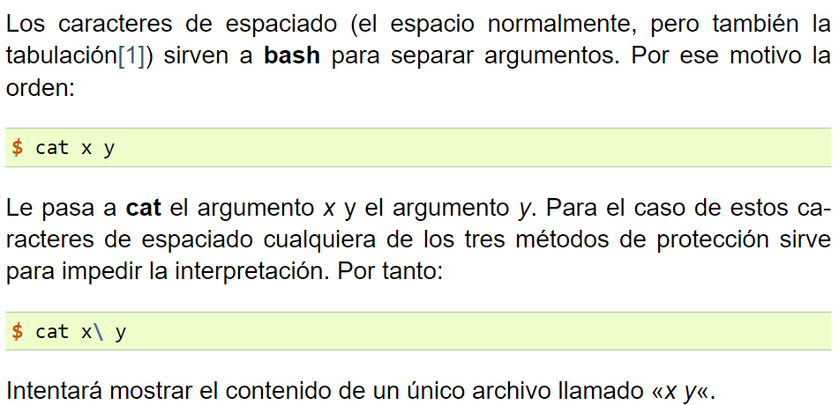
Espaciado

Slide 37
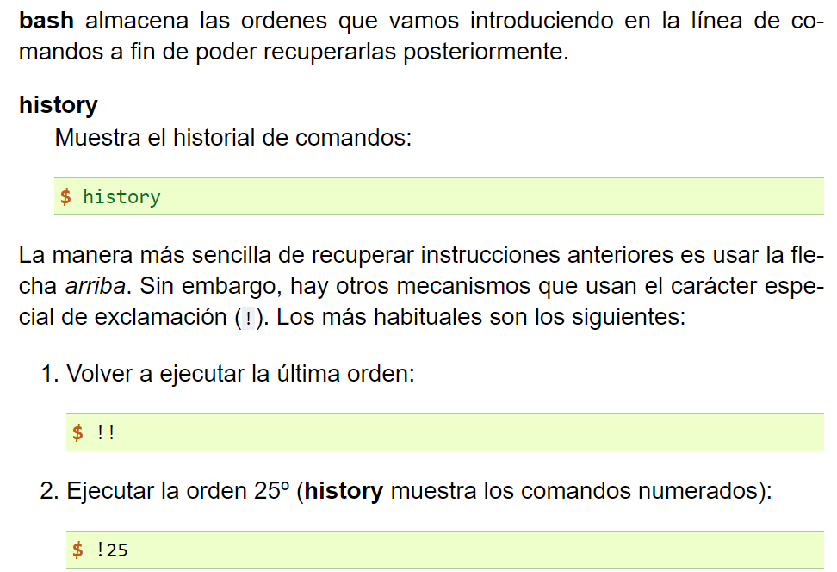
Historial

Slide 38
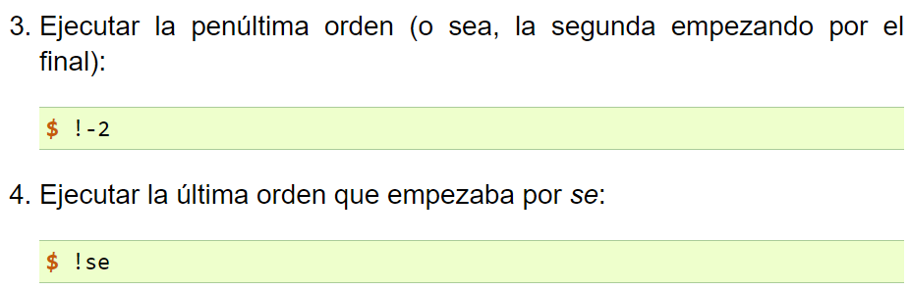

Slide 39
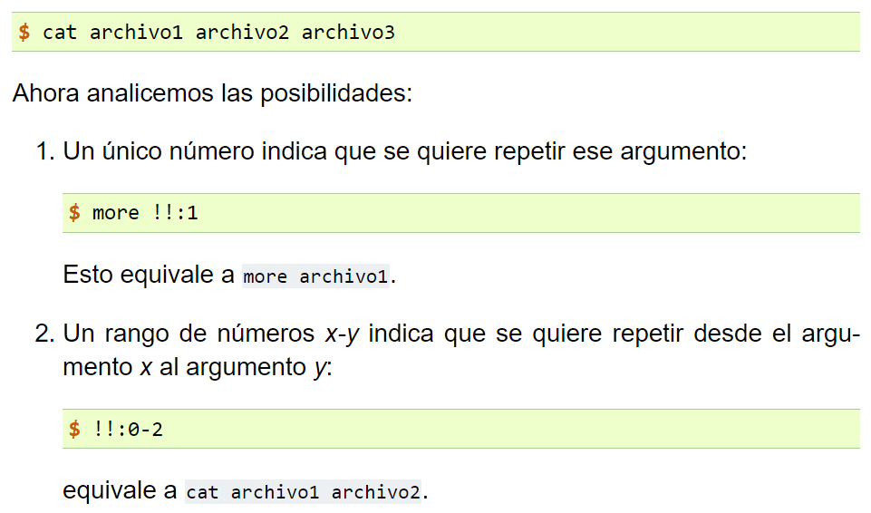
Las expresiones anteriores ejecutan las órdenes completas, pero se pueden añadir dos puntos y, a continuación, expresar cuáles son los argumentos que se quieren repetir (el argumento 0 es el nombre del comando). Supongamos que ejecutamos lo siguiente:

Slide 40
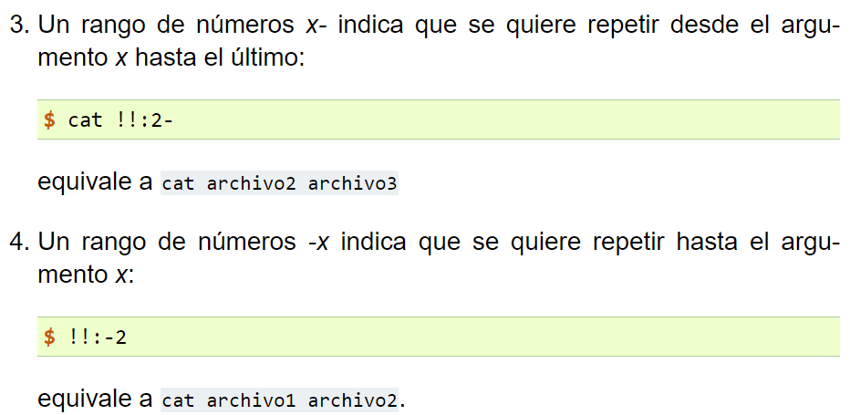
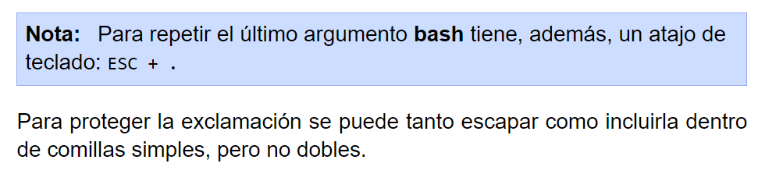

Slide 41
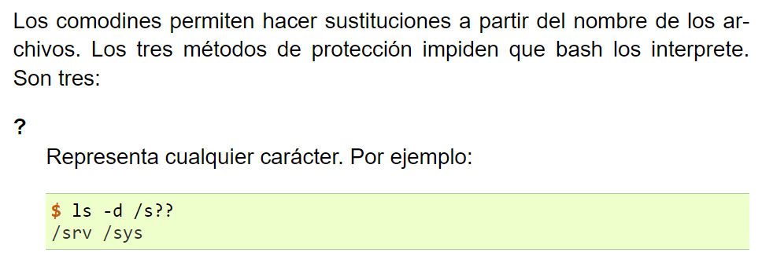
Comodines

Slide 42
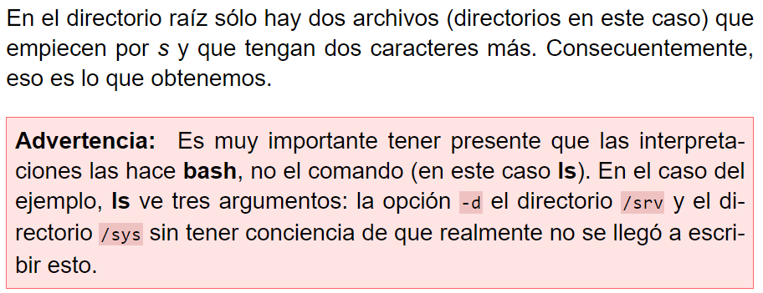

Slide 43
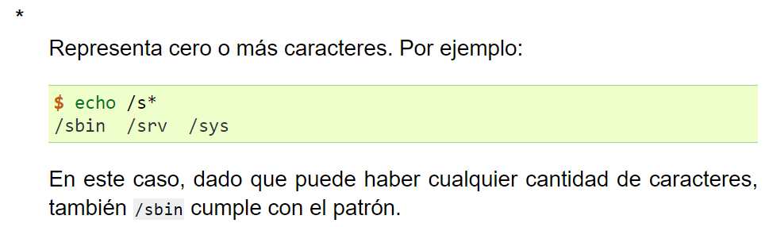

Slide 44
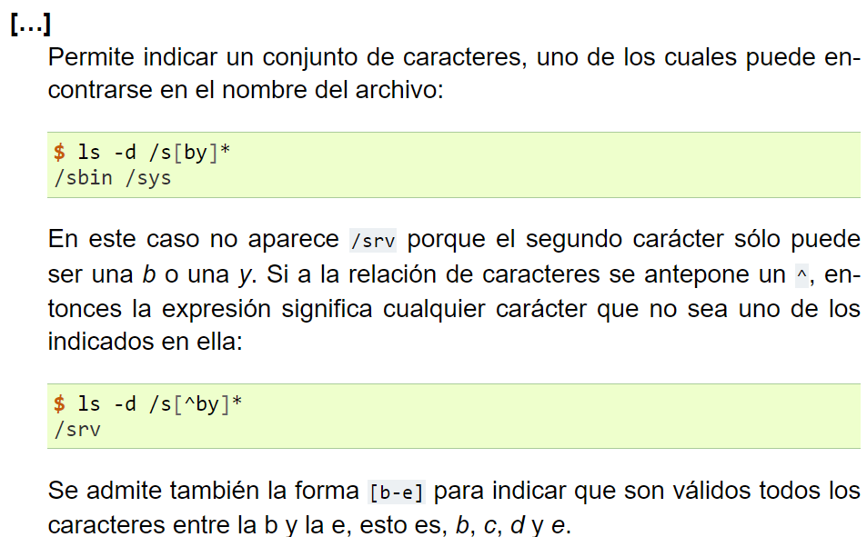

Slide 45
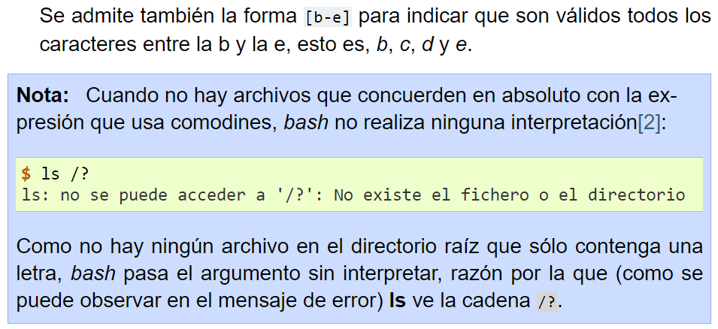

Slide 46
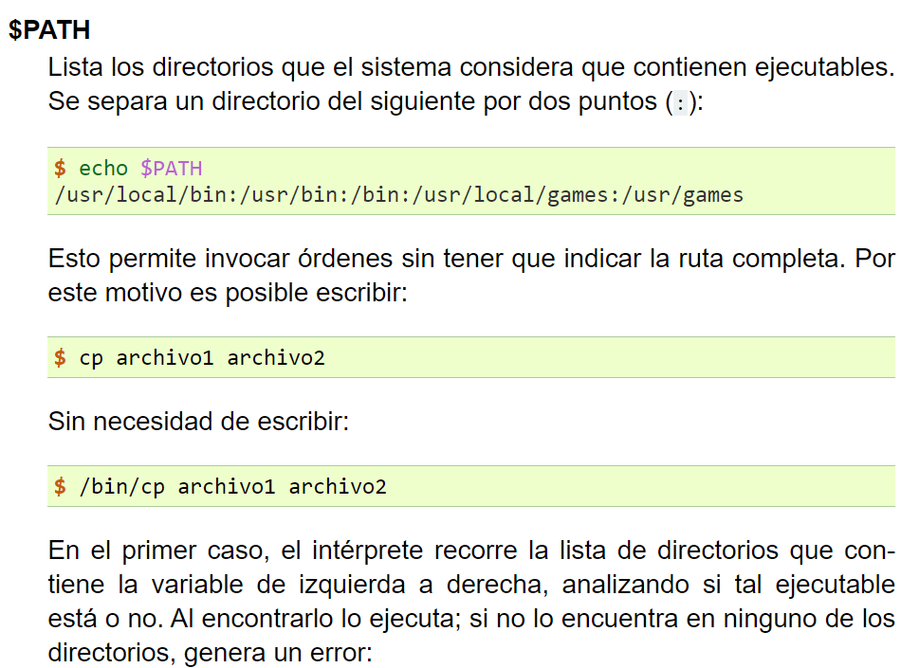
Variables predefinidas

Slide 47
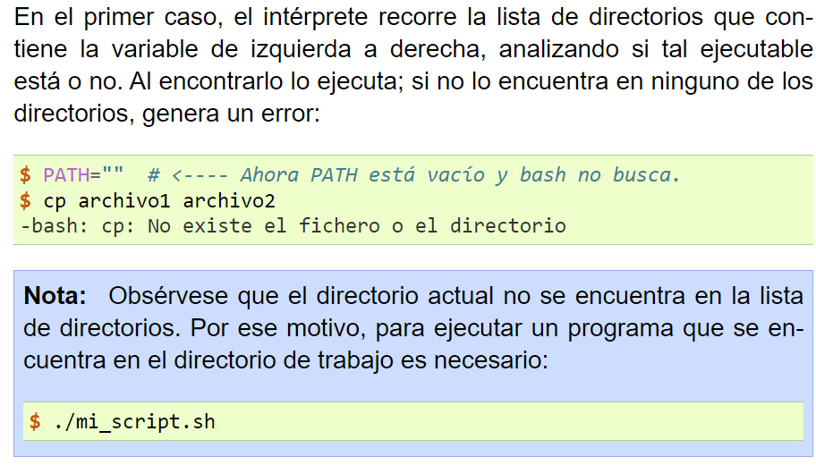

Slide 48
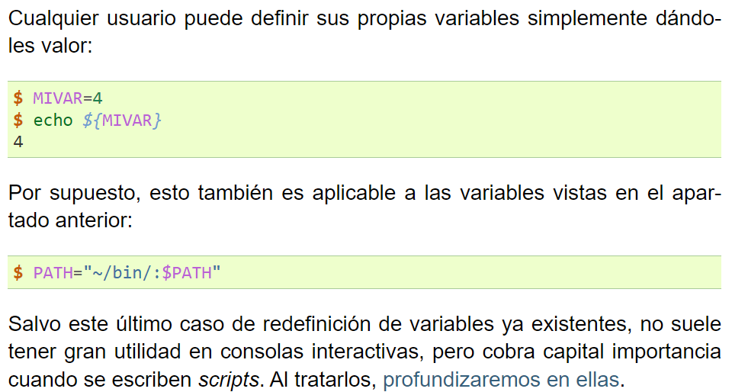
Variables de usuario

Slide 49
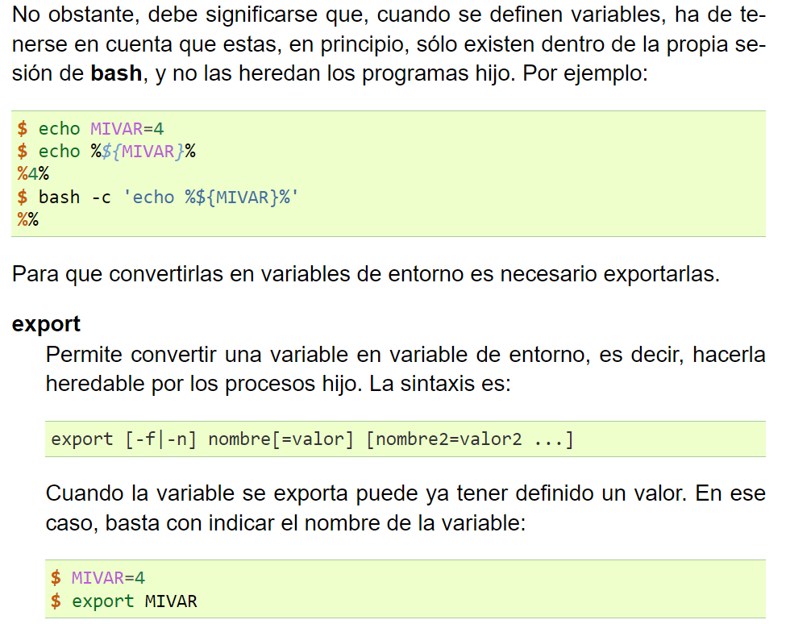

Slide 50
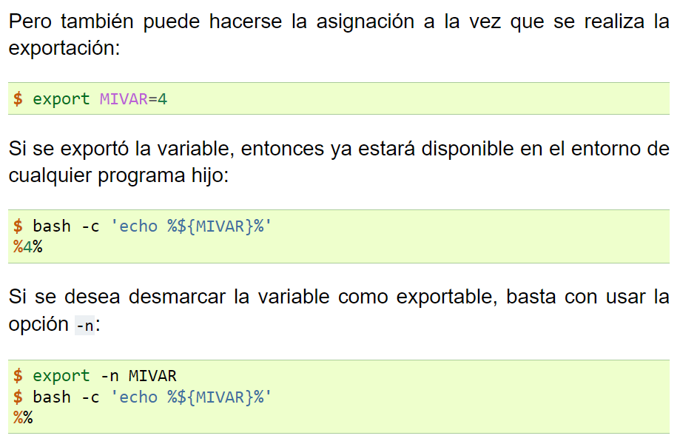

Slide 51
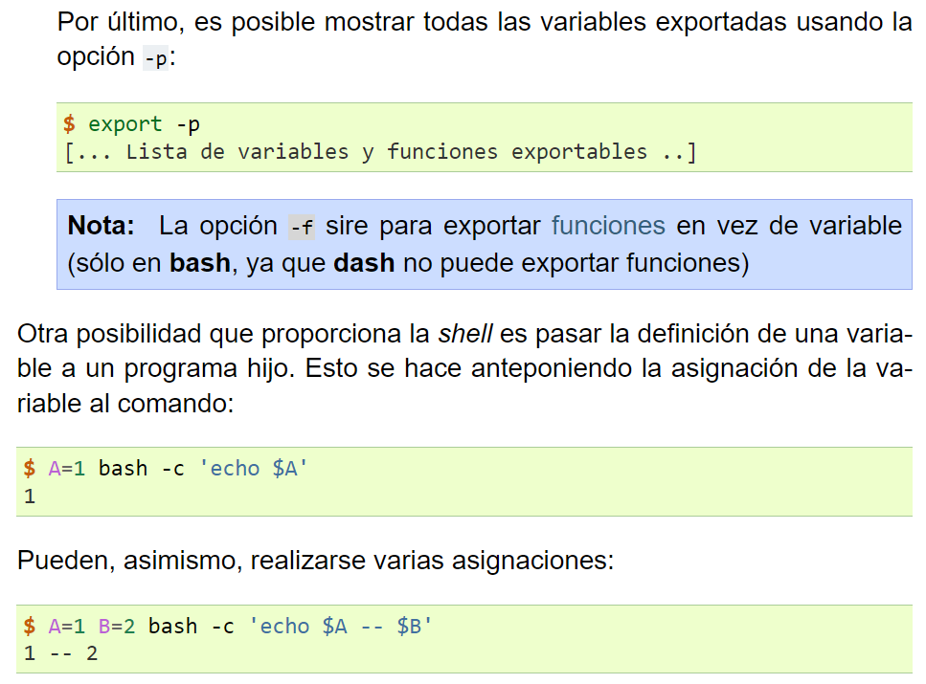

Slide 52
¡Gracias por tu atención!

